Slide 1
Тема: “Практичне заняття. Зовнішня політика князя Данила Романовича за літописними джерелами. Коронація Данила”
Очікувані результати: після цього уроку учні зможуть:
визначати територію Галицько-Волинської держави за часів Данила Галицького та відповідати на запитання;
визначати внутрішню та зовнішню політику Данила Галицького та встановлювати хронологічну послідовність подій;
встановлювати причини та визначати міжнародне значення коронації Данила Галицького;
обґрунтовувати, що князювання Данила Галицького було добою розквіту його держави.

Slide 2
План практичного заняття
1. Внутрішня політика Данила Романовича.
Дорогичинська битва.
Оволодіння Києвом, воєвода Дмитрій.
Зміцнення державної та князівської влади.
Укріплення старих міст, будівництво нових.
Захист земель князівства від ударів монголів.
Ярославська битва.
Заснування у Галичі церковну митрополію.
Коронація папою Інокентієм ІV у Дорогочині.
2. Зовнішня політика Данила Романовича.
Відвоювання Люблінської землі в Польщі.
Ярославська битва, перемога над союзом поляків, угорців і галицьких бояр.
Посольство до хана Батия.
Коронація Данила папою римським.
Військовий похід Данила проти монголів, поразка хана Куремси.
Крах антимонгольської політики Данила.

Slide 3
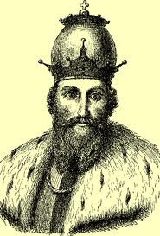
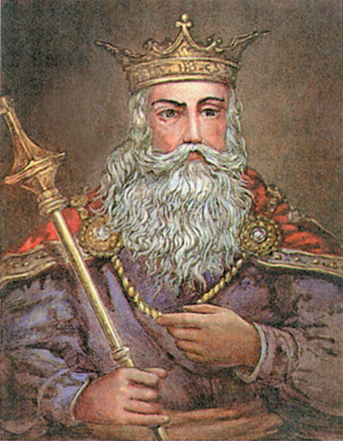
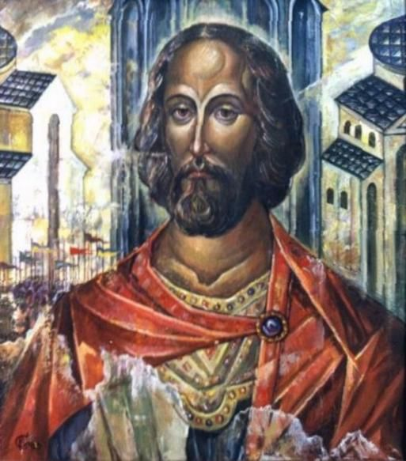
Данило Галицький
(1201 – 1264 рр.)
«Цей же Данило був другим після Соломона». З Іпатіївського літопису

Slide 4
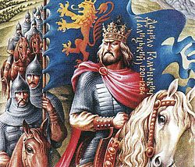
Данило Галицький (Романович)
руський князь з династії Рюриковичів, син князя Романа ІІ Великого. Князь волинський (1211 – 1264 роки), галицький (1238 – 1264 роки), київський (1240 року). правитель Галицько-Волинського королівства.

Slide 5
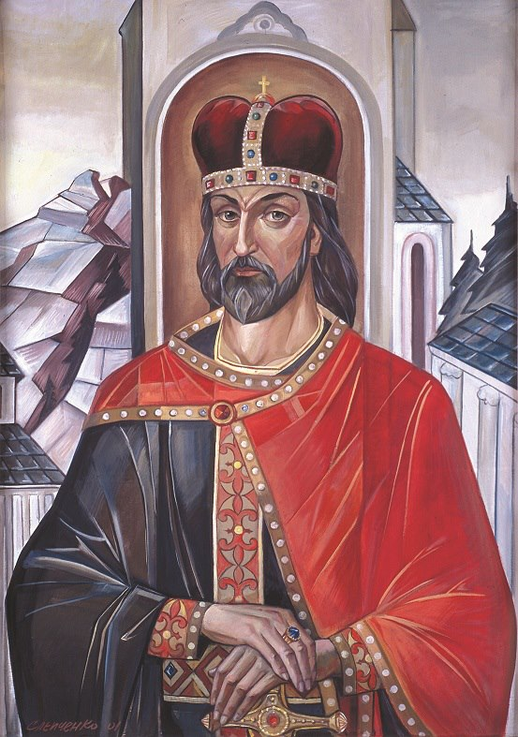
Князь галицько-волинських земель, перший король Русі-України (з 1253 року) У 1223 році відзначився у битві русичів на річці Калці проти монголо-татар. Прагнучи відновлення територіх батьківського Галицько-Волинського князівства, Данило Романович у 1238 році за підтримки городян оволодів Галичем. Згодом передав Волинь брату Васильку Романовичу, а сам зайняв Київ. Ведучи вперту боротьбу проти зростання агресії з боку угорських і польських феодалів, князь Данило, крім своєї бойової дружини, спирався також на дрібних служилих людей і міське населення. Багато уваги приділяв захисту своїх земель від монголо-татар.

Slide 6
Внутрішня політика Данила Галицького:
Спільне правління в Галицько-Волинському князівстві братів Данила (у Галичині) та Василька (на Волині), при цьому існування князівства як єдиної держави під зверхністю старшого брата.
1238 рік - Дорогичинська битва, у якій князь розгромив Добжинський орден хрестоносців.
1240 рік - оволодіння Києвом, доручення управляти містом воєводі Дмитрію, якому довелося керувати обороною столиці від монгольської навали.
Зміцнення державної та князівської влади.
Укріплення старих міст, будівництво нових - Холм (1237 рік), Львів (1256 рік).
Сприяння розвитку культури.
1241 рік - вторгнення в князівство монголів, під ударами яких упали міста Галич, Володимир, Кам’янець, Данилів та ін.
1246 рік - заснував у Галичі церковну митрополію, що перебрала на себе функції загальноруської.
У 1253 році був коронований папою Інокентієм ІV у Дорогочині і одержав титул король Данило Галицький.

Slide 7
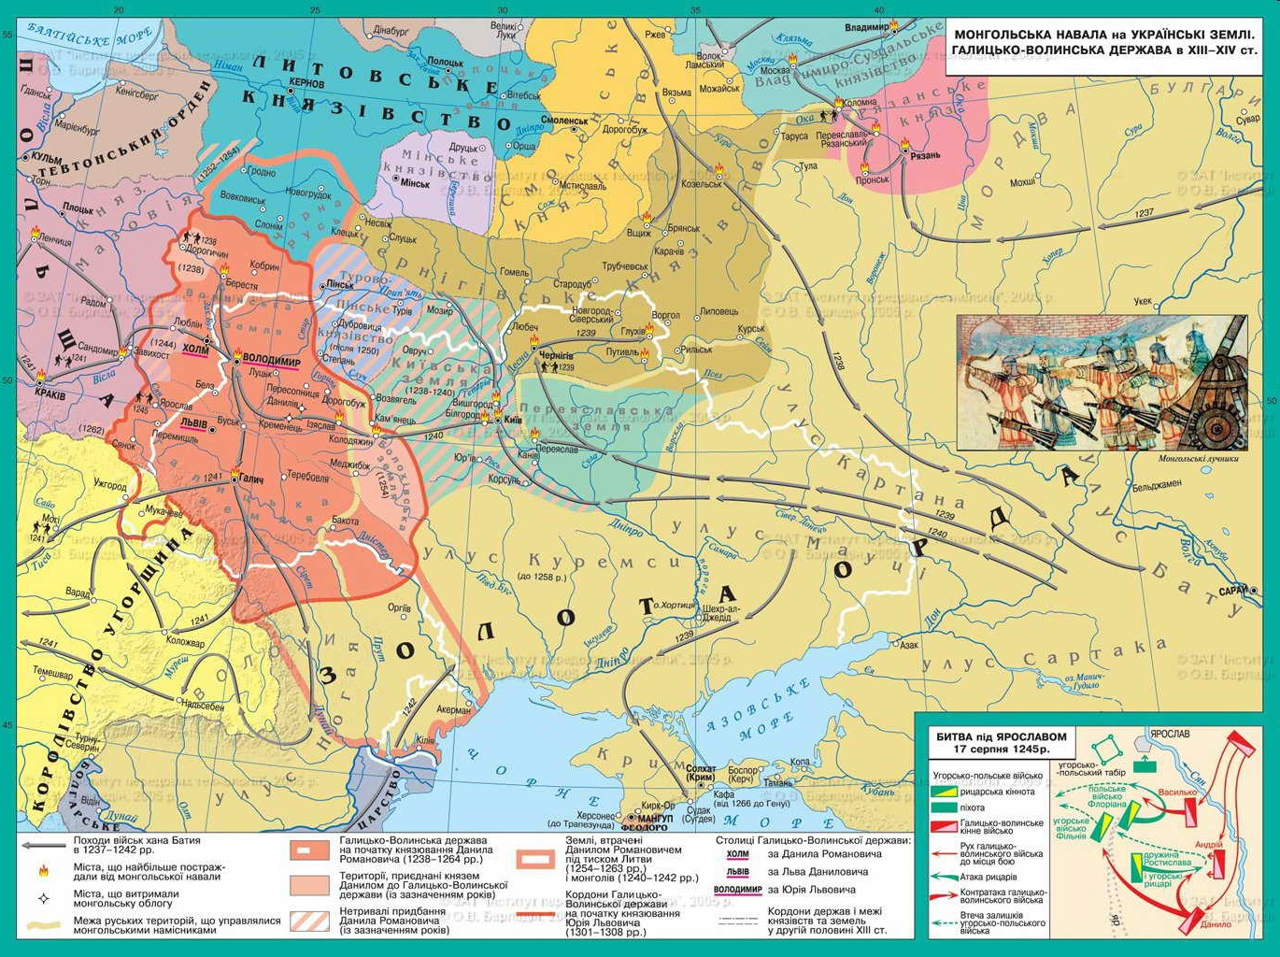

Slide 8
Дипломатичним заходам Данила сприяли династичні шлюби з європейськими володарями.
Династичні зв’язки Данила Романовича
Польща Литва Угорщина Австрія
Володимирсько-Суздальське князівство

Slide 9
Після вторгнення монголо-татар у Південно-Західну Русь (у 1240 році) і встановлення залежності від татарських ханів, Данило здійснював енергійні заходи для запобігання новим вторгненням.
У 1245 році у битві під Ярославлем Галицьким війська Данила розбили об'єднані полки угорських і польських феодалів і галицьких бояр, що завершило майже 40-річну боротьбу за відновлення єдності Галицько-Волинського князівства.
Данило Галицький втрутився у війну за австрійський герцогзький трон і на початку 1250-х років домігся визнання прав на нього для свого сина Романа. Одруживши молодшого сина Шварна з литовською князівною, сприяв його сходженню на литовський великокняжий престол. У 1252 році разом із братом Васильком та синами організував визвольний похід проти монголо-татар на Волинь.
Розраховуючи на західних союзників для протистояння Орді, погодився прийняти від папської курії в 1253 році королівський титул; акт коронації Данила відбувся в м. Дорогичин.

Slide 10
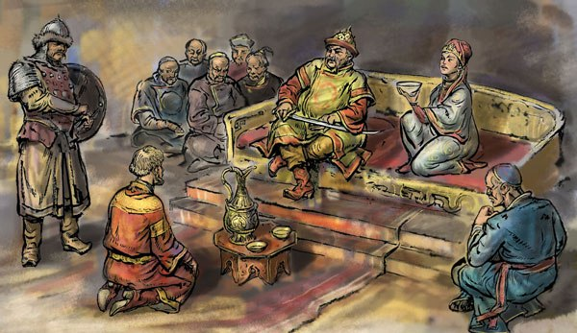
Щоб уберегти свої землі від спустошення монголо-татар, Данило змушений був поїхати в 1245 році на переговори до хана Батия в його столицю м. Сарай, що стояло поблизу гирла Волги.
Батий, поважаючи Данила за мужність і почуття власної гідності, прийняв князя досить прихильно, підтвердив його княжіння,
а Данило визнав свою васальну залежність:
він зобов’язувався висилати своє військо для участі в походах монгольської армії, але данини не сплачував.

Slide 11
Словникова робота
Баскак – монгольський урядовець, правитель області – улусу.
Улус – адміністративно-територіальна одиниця Золотої Орди.
Ярлик – грамота-дозвіл на володіння землями.

Slide 12
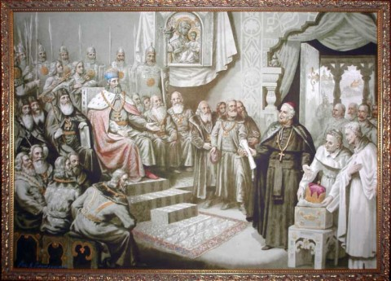
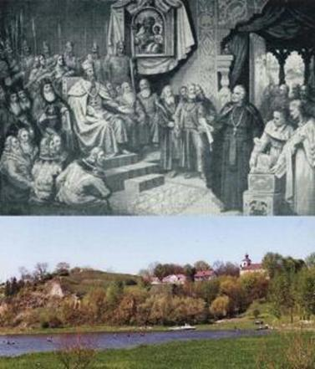
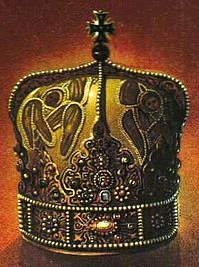
Коронація Данила Галицького
Митра, перероблена з корони Данила Галицького
Дорогочин (сучасний вид)

Slide 13
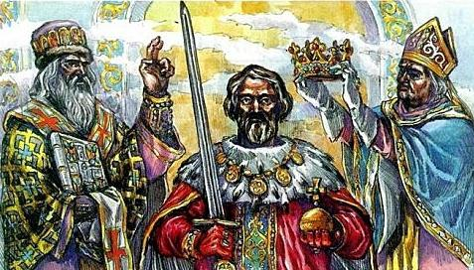
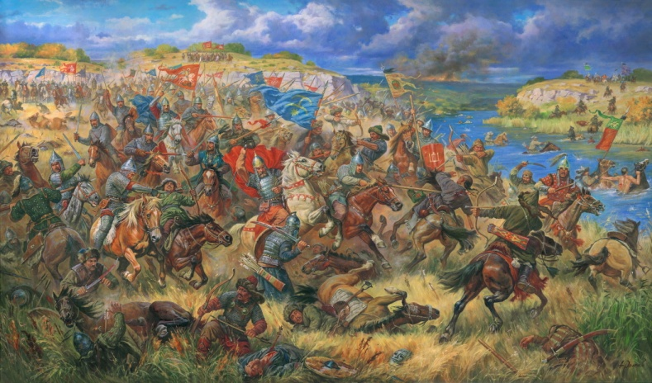
МЕТА КОРОНАЦІЇ: насамперед князь прагнув порозумівся з угорським королем, шукав спосіб заручитися підтримкою польських князів і хрестоносців Тевтонського ордену з метою створення антимонгольської коаліції. Князь проводив переговори з Папою Римським Інокентієм IV, щоб організувати хрестовий похід проти Золотої Орди.
НАСЛІДКИ КОРОНАЦІЇ:
оголошений папою у тому році хрестовий похід не знайшов підтримки серед європейських монархів.
папа не надав реальної допомоги Данилові в боротьбі проти орди, тому взаємини між Данилом і Римом не переросли у стійкий союз.
Данило не відмовився від боротьби проти ординців власними силами. У 1254 – 1255 роках військо Данила неодноразово здобувало перемоги над монгольським військом хана Куремси.

Slide 14
Однак вести війну з татарами Данилу Романовичу довелося власними силами, причому вперше в історії Русі-України один з її князів завжди брав гору над непереможними, як тоді вважалося, монголо-татарами.
У 1245 - 1264 роках Данило був повновладним господарем Галицько-Волинського князівства. Час князювання Данила Романовича був періодом найбільшого економічного, культурного піднесення і політичного посилення Галицько-Волинської держави.
Останні роки життя Данило Романович хворів, майже втратив зір. 1264 року він помер у збудованому ним улюбленому місті Холмі. З його смертю закінчило існування велике Галицько-Волинське князівство, одне з наймогутніших державних утворень Східної Європи. Галицька і Волинська землі були поділені між його та брата Василька синами. По суті, повернулися часи феодальної роздробленості. Однак до війни не дійшло. Викоренення Данилом галицького боярства позбавило на довгий чаc грунту усобиці в Галицько-Волинській Русі.

Slide 16
Зовнішня політика князя Данила Галицького (1238-1264 рр.)
1243 - 1244 роки - відвоювання Люблінської землі в Польщі.
1245 рік - Ярославська битва, у якій князь переміг об’єднані сили поляків, угорців і галицьких бояр, що прагнули повернути Галичину.
1245 рік - отримання ярлика на княжіння від монголів, згідно з яким князь мав періодично надавати свої дружини монголам для їхніх походів на Польщу, Литву, Угорщину, сплачувати щорічну данину, віддавати певну шану ханові; натомість Галицько-Волинське князівство фактично зберігало незалежність у внутрішній та зовнішній політиці.
Антимонгольська політика князя (укладення союзу з угорським королем та папою римським, який обіцяв організувати хрестовий похід проти монголів).
1253 рік - коронація Данила папою римським (але очікувана допомога від останнього так і не надійшла).
1254 рік - військовий похід Данила проти монголів, у результаті якого хан Куремса зазнав поразки.
1259 рік - хан Бурундай змусив Данила визнати зверхність Золотої Орди; таким чином, антимонгольська політика Данила зазнала краху.
1264 рік - смерть Данила Галицького.

Slide 17
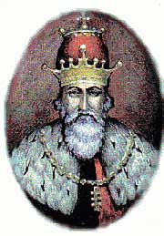
Постать в історії
Данило Галицький був одним із найвідоміших князів, що відзначився своїми здібностями в політиці, воєнній справі, управлінні державою. В умовах ворожого оточення, протистояти такому могутньому ворогу, як монголо-татари. Літописець дав влучну характеристику його діяльності: «(Був) князем добрим, хоробрим і мудрим, який спорудив городи многі, і церкви поставив... і братолюбством він світився був із братом своїм Васильком».

Slide 18
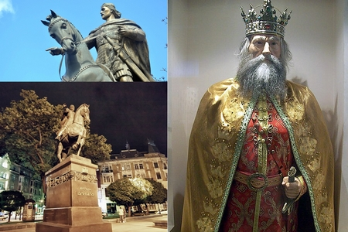
Пам’ять
Олексій Югов. Роман «Даниил Галицкий».
У Львові, Галичі, Тернополі і Володимирі-Волинському Данилу Галицькому встановлено пам'ятники.
Постанова ВРУ від 7 вересня 2011 року «Про відзначення 810-річчя з дня народження першого короля Русі-України Данила Галицького»

Slide 19
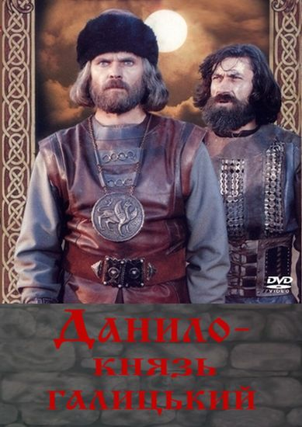
Фільм «Данило,
князь Галицький»
(реж. Ярослав Лупій)
Орден Данила Галицького з мечами для нагородження військових

Slide 20
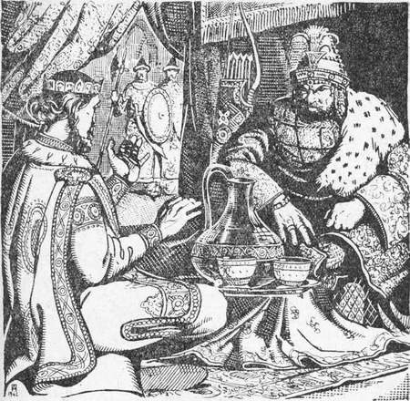
Домашнє завдання.
1. Опрацювати §19.
2. Скласти портрет історичної постаті Данила Галицького (відповідно до плану).
3. Творче завдання:
Уважно розгляньте наведену ілюстрацію (дивись вище) та напишіть у зошиті
твір-роздум на тему «Як Данило Галицький до хана Батия на поклон їздив»
про візит галицько-волинського князя до Золотої Орди, дотримуючись плану.
План
1) Мета візиту до Золотої Орди.
2) Перебування у ставці Батия.
3) Результат візиту.

